Slide 1
UNIVERSIDAD AUTÓNOMA DEL ESTADO DE MORELOS
INSTITUTO DE CIENCIAS DE LA EDUCACIÓN
POSGRADO EN EDUCACIÓN
POSGRADOS AFINES
DOCTORADO EN EDUCACIÓN – MAESTRÍA EN INVESTIGACIÓN EDUCATIVA
Dra. Manuel Francisco Aguilar Tamayo.
Mapas Conceptuales aplicados a la Investigación.
Alberto Archundia Aldana.
Noviembre 26, 2013.

Slide 2
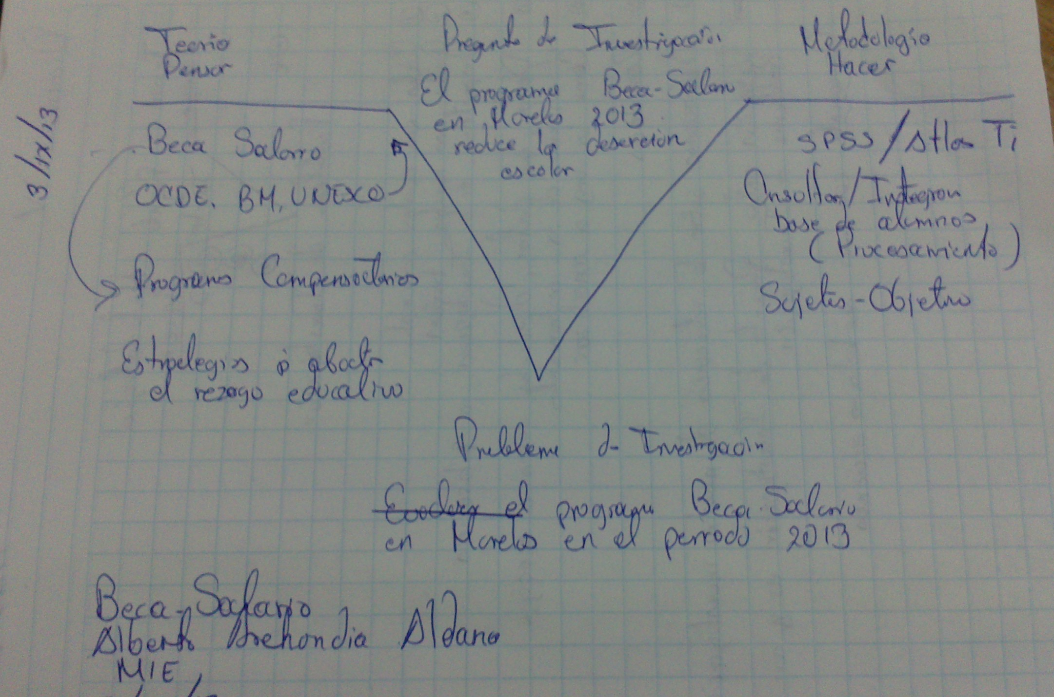

Slide 3
Diagrama “V”
Anterior
Pregunta de Investigación
Teoría
¿En qué medida el Programa Compensatorio
Beca – Salario Morelos 2013 contribuye
a la disminución de la Deserción Escolar?
Metodología
OCDE, UNESCO, BM
FMI [Política Educativa]
Procesamiento 2
Consultar / Procesar
SPSS
Base de Becarios
Estrategias para abatir el rezago educativo.
Programas Compensatorios
PAREB , PIARE, PRODEI,
PARE, Beca – Salario.
Procesamiento 1
Integrar / Consultar
Base de becarios
Becario; Beca; Beca-Salario;
Programa; Periodo; Monto;
Trabajo Comunitario. EPT,
Educación para toda la
Vida.
Sujeto - Objeto
Problema de Investigación
Mitos, Realidades, o Distorsiones de los
Programas Compensatorios
(Beca – Salario, Morelos 2013)

Slide 4
Diagrama “V”
Pregunta de Investigación
¿Cuál es en realidad la percepción
de los becarios con respecto al programa “Beca-Salario?
¿En qué medida se ha logrado la continuidad del estudiante?
¿En qué medida se ha logrado la inserción en el siguiente nivel?
¿A qué destinan el alumno el apoyo económico recibido?
Teoría
Metodología
OCDE, UNESCO, BM
FMI [Política Educativa]
Procesamiento 2
Consultar / Procesar
SPSS
Base de Becarios
Estrategias para abatir el rezago educativo.
Programas Compensatorios
PAREB , PIARE, PRODEI,
PARE, Convocatoria Beca – Salario.
Procesamiento 1
Integrar / Consultar
Base de becarios
Sujeto - Objeto
Programa Compensatorio,
Becario; Beca; Beca-Salario;
Programa; Periodo; Monto;
Trabajo Comunitario. EPT,
Educación para toda la
Vida.
Problema de Investigación
Mitos, Realidades, o Distorsiones de los
Programas Compensatorios
(Beca – Salario, Morelos 2013)

